Slide 1
L’ ESPERIMENTO
AL CERN

Slide 2
Il principale quesito di fisica
che si studia
con COMPASS

Slide 3
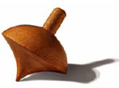
LO SPIN: una proprieta’ fondamentale delle particelle
lo spin : il "momento angolare innato“
delle particelle
intuitivemente (ma impropriamente)
immaginato come il movimento di una trottola
puo’ avere solo valori interi o seminteri del cosiddettoquanto di azione di Plank
e, p, n hanno spin 1/2
lo spin dell'elettrone determina la distribuzione degli elettroni negli orbitali atomici e quindi gioca una funzione preminente nei processi chimici; lo spin del protone e del neutrone svolge un ruolo essenziale nella struttura dei nuclei → il mondo intorno a noi e’ fatto così come lo vediamo perche’ e, p, n hanno spin ½ !

Slide 4
p, n – solo ELEMENTARI ?
dalla teoria di DIRAC
per una particella elementare con spin ½ e carica elettrica → momento magnetico, direttamente proporzionale alla carica ed inversamente proporzionale alla massa
questo non e’ verificato per i nucleoni
p ha momento magnetico ~ 3 volte maggiore
n ha momento magnetico ~ -2/3 quello di p

Slide 5
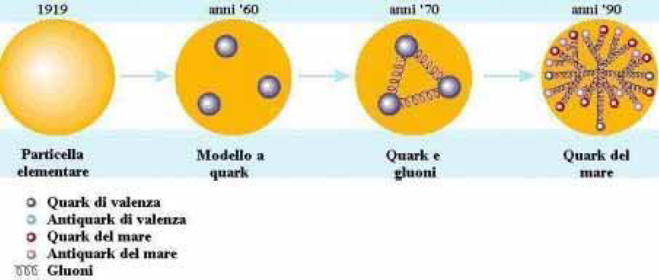
L’evoluzione della conoscenza del protone
Negli anni ’50 a Stanford, in California si misura la dimensione finita (= non e’ puntiforme !!!) del protone (~1fm)
Negli anni ’60, sempre a Stanford, si scopre che il protone ha una struttura interna, fatta di partoni
Negli anni ‘60, in parallelo, classificazione degli adroni: si introducono i quark →Identificazione: quark di valenza - partoni
Anni ‘70 – viene formulata la QCD (Cromodinamica Quantistica)
Dall’evidenza sperimentale, l’immagine di oggi: mare di quark e gluoni
1919 anni ‘60 anni ‘70 anni ‘90
particella elementare partoni quark e gluoni quark e gluoni del mare

Slide 6
QUARK E PROPRIETA’ DI p, n
Per le proprieta’ statiche di p ed n bastano i 3 quark di valenza
  Carica : somma algebrica delle
  cariche dei q
  Spin: somma vettoriale degli
  spin dei q
  Momento magnetico: dalla carica e “massa’ dei q
Questa semplice descrizione entra in crisi quando si studiano le proprieta’ dinamiche:
CRISI DELLO SPIN

Slide 7
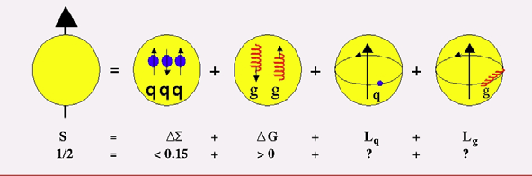
Come si forma lo spin ?
CRISI DELLO SPIN
1987 esperimento EMC (CERN) :
  i q contribuiscono a <30% dello spin del p
1994 esperimento SMC (CERN) [ conferme anche da SLAC e DESY]
  conferma della crisi per p e (novita’) per n
MISURA di COMPASS
~0

Slide 8
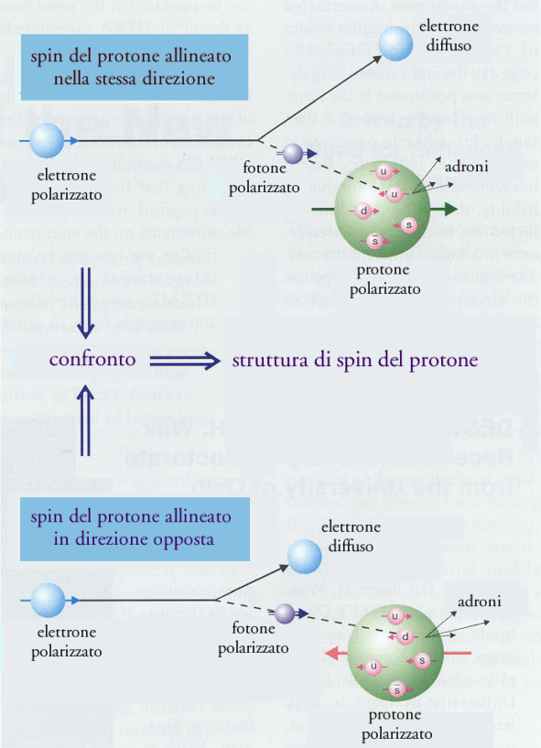
COME SI MISURANO EFFETTI DI SPIN ?

Slide 9
L’apparato sperimentale
di COMPASS

Slide 10

Jura
Geneva Lake
COMPASS

Slide 11
The target region in the hall

Slide 12
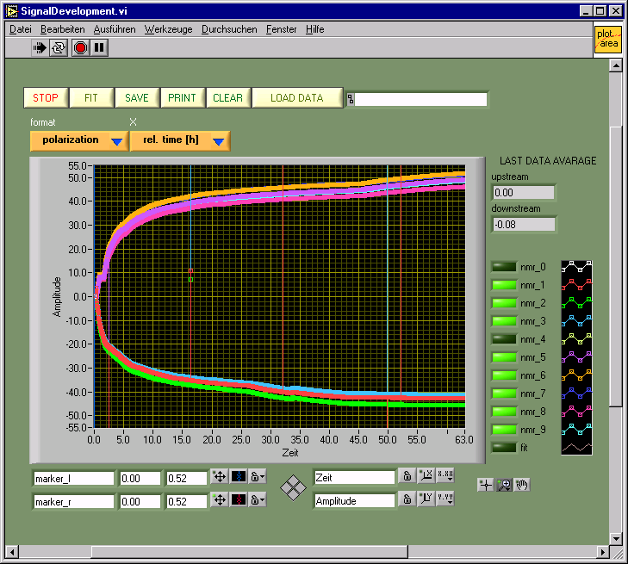
⁶LiD Target
2 halves polarised in opposite directions
Dynamic Nuclear Polarization
Frequency Modulation
Max. P_{T} : - 49% , +57%
Dilution factor ~50%
Solenoid: 2.5 T
Dipole: 0.5 T
Relaxation time: >1000 h for 0.5 T

Slide 13
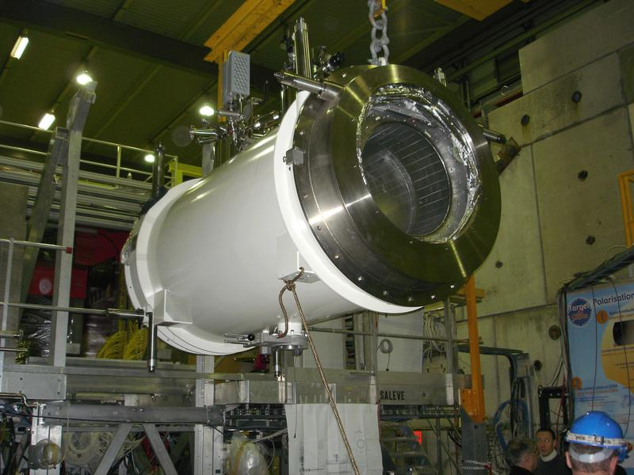
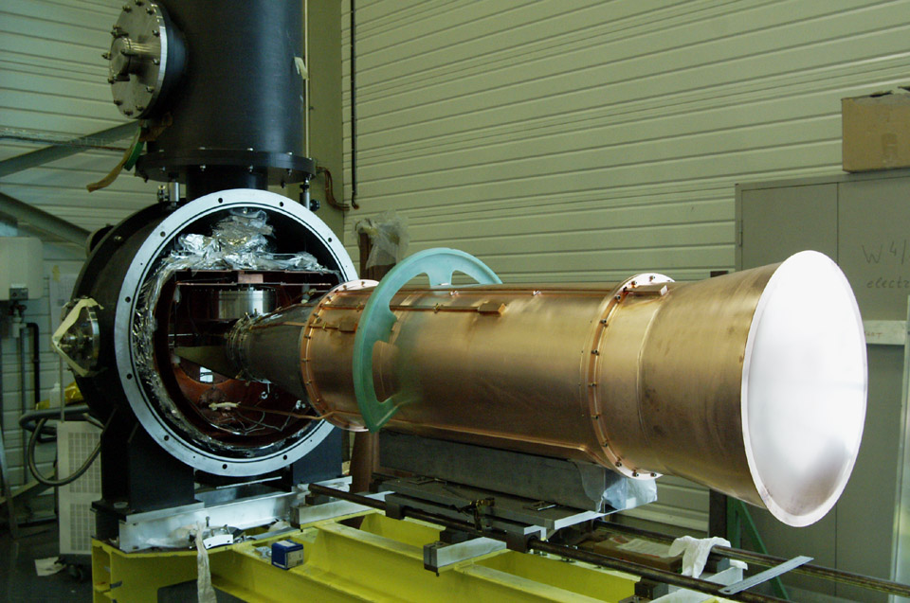
Polarized target upgrade, in 2006
+
-
-
+
New COMPASS target magnet
-> 180 mrad
New 3-cell system & microwave cavity
matched for larger acceptance,
reduces false asymmetries

Slide 14
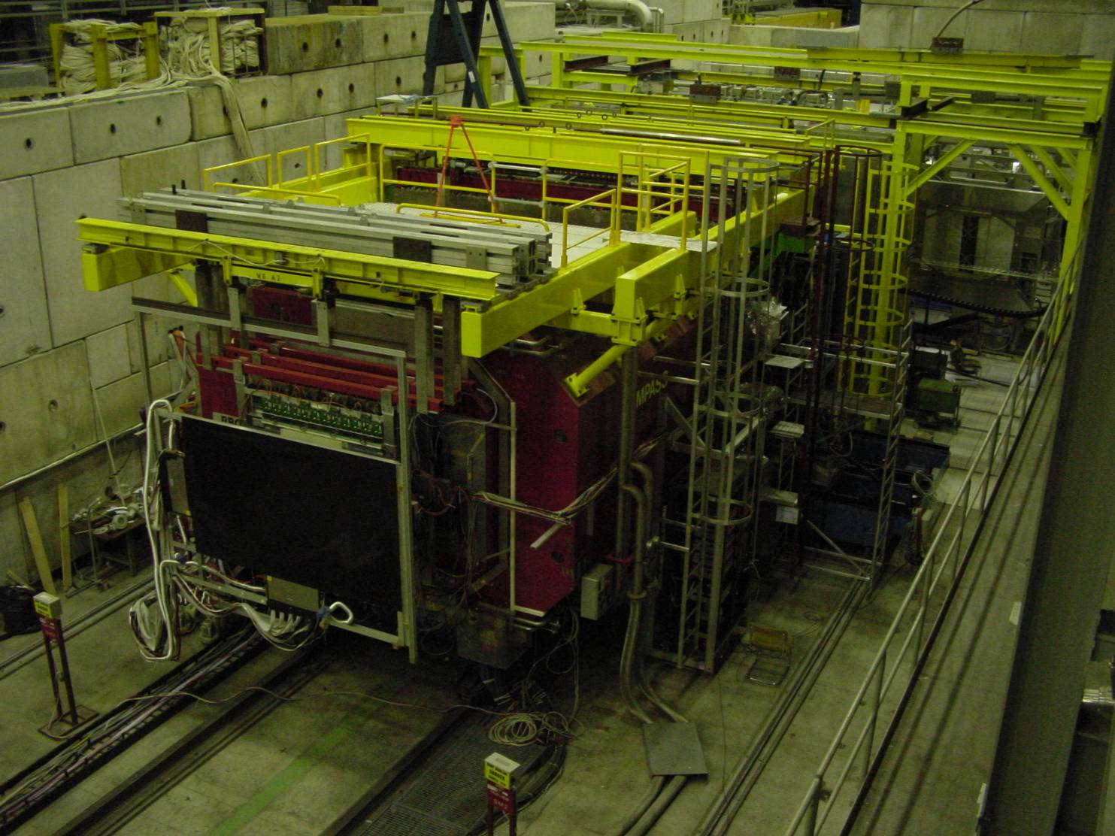
SM2 and the LAS region

Slide 15
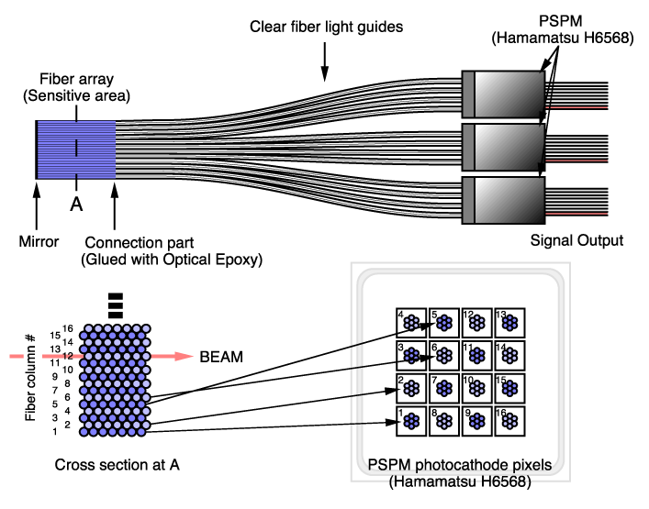
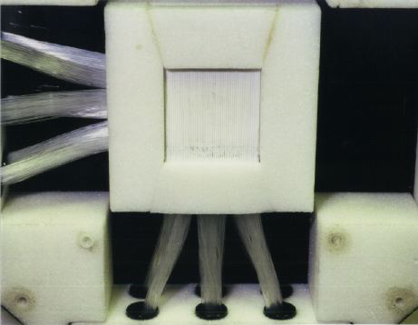
Scintillating Fibers Hodoscopes
9 stations: 21 coordinates
Rate capability > 5 MHz per channel
Efficiency: 99%
Space resol. 130 – 250 μm
Time resol. < 400 ps
SF2
Sensitive area:
7-layers of Kuraray SCSF-78MJ 0.5 mm Ø

Slide 16
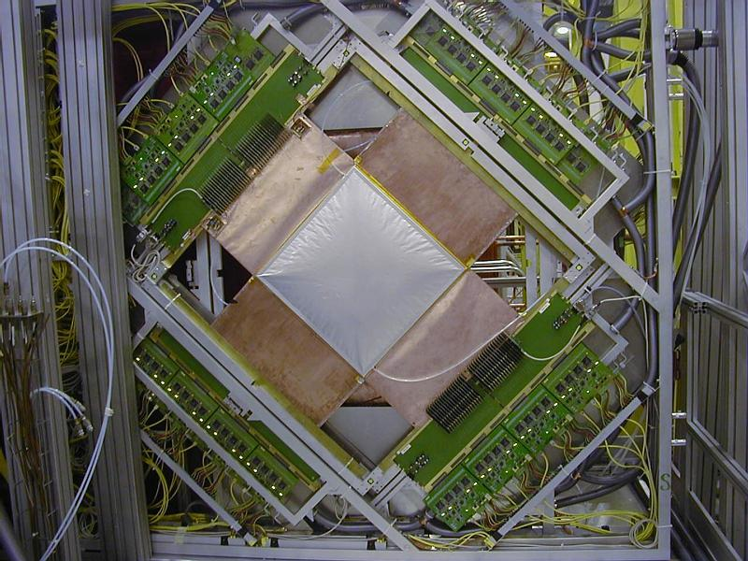
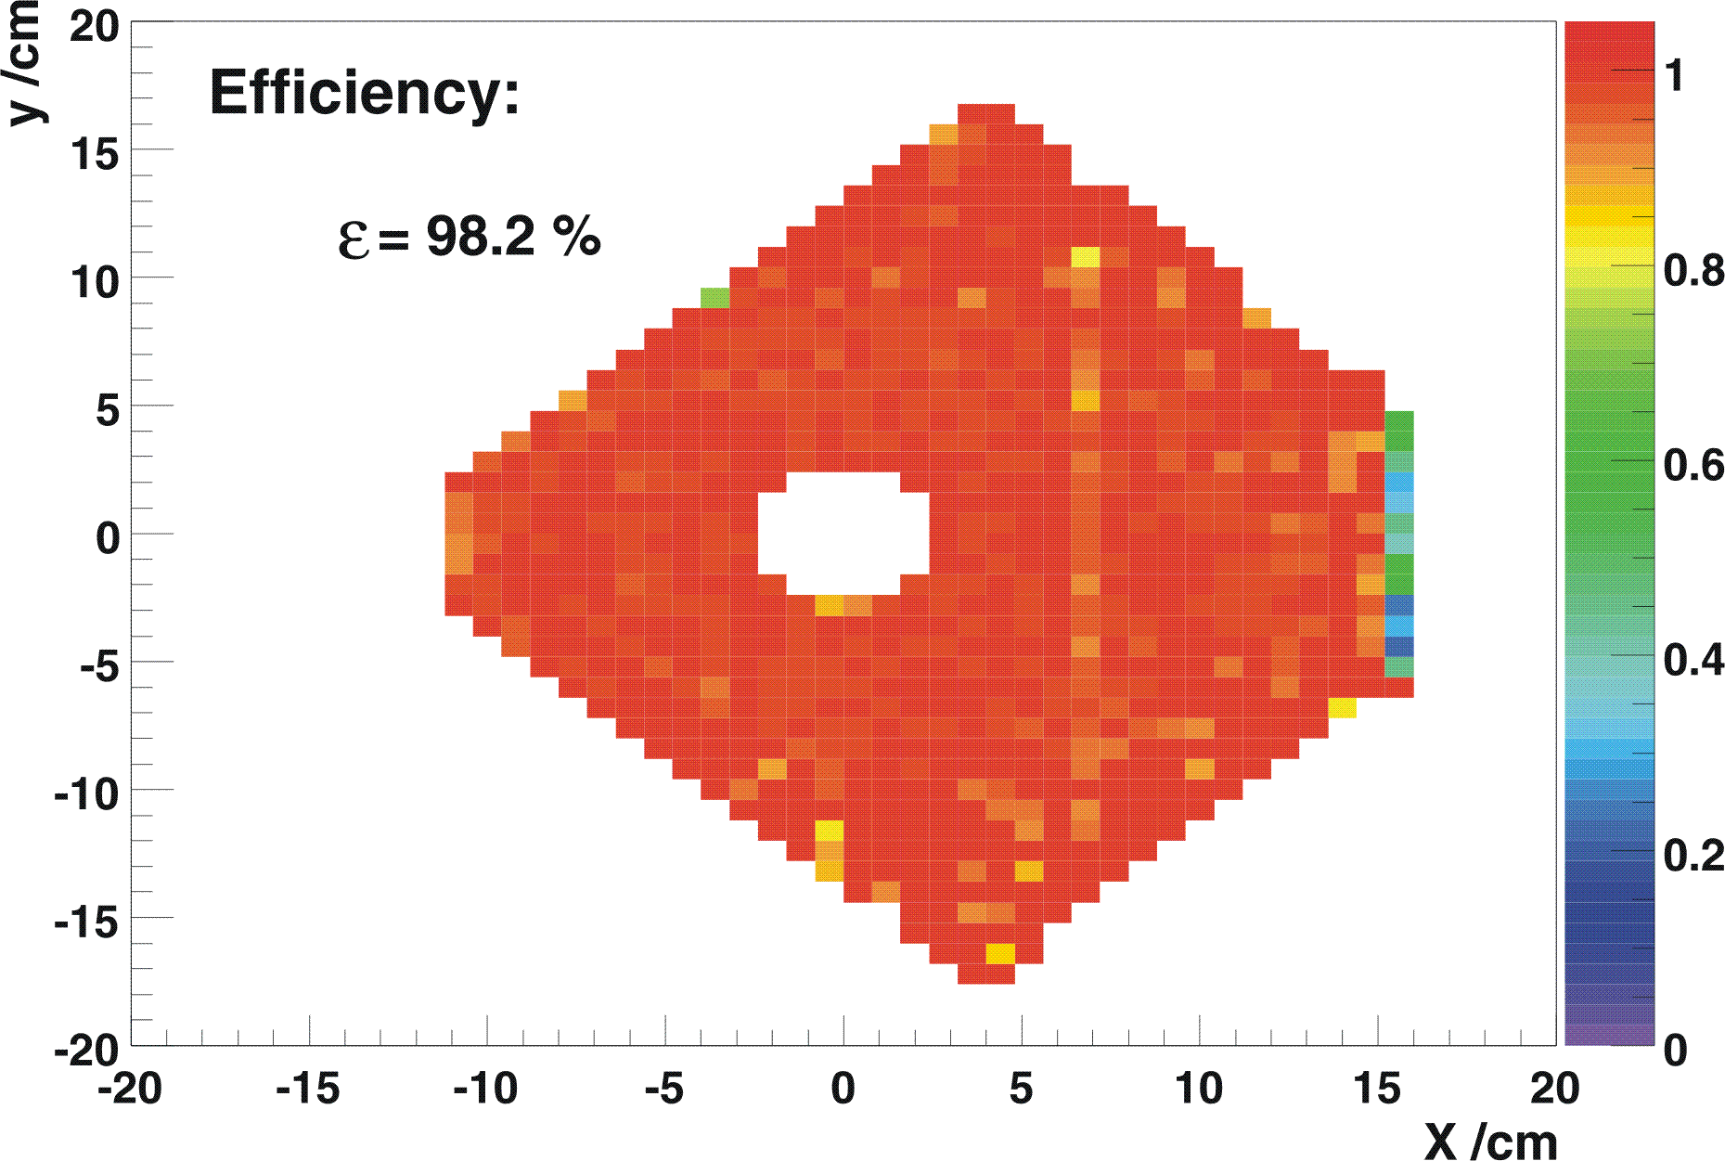
μ Ω
12 planes 40 x 40 cm²
Space resolution: 70 μm
Time resolution: 8 ns

Slide 17
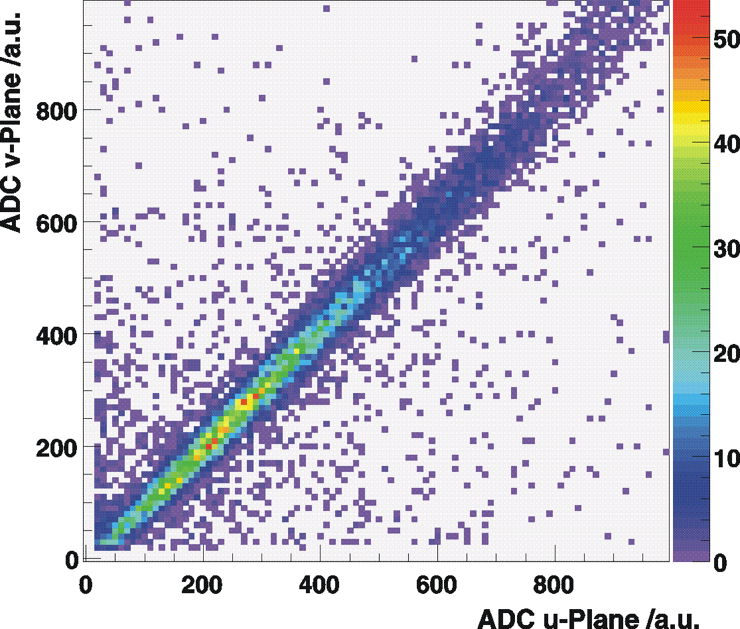
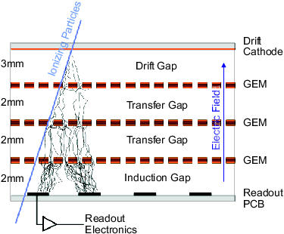

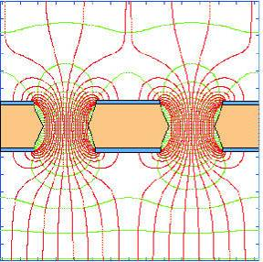
GEM
20 triple GEM detectors with 2 dimensional r/o
Space resolution: 70 μm
Efficiency ~ 96 – 97%
Time resolution: 15 ns
amplitude
correlation
(two dimensional)

Slide 18
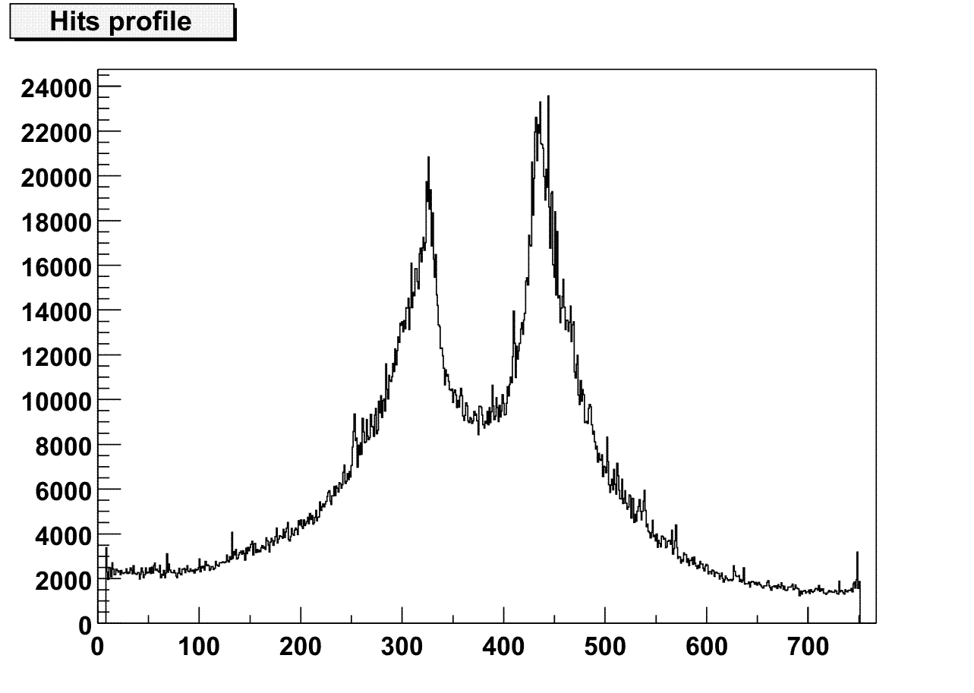
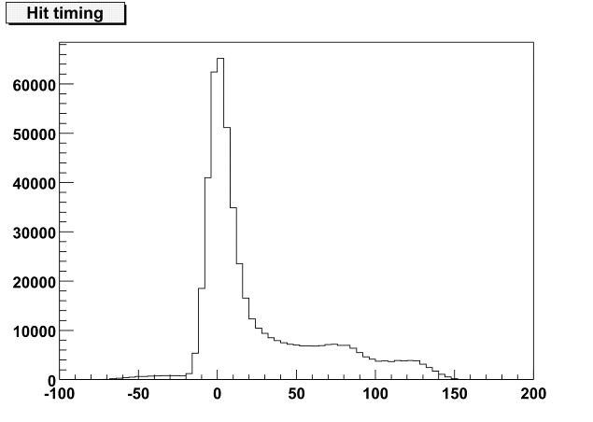
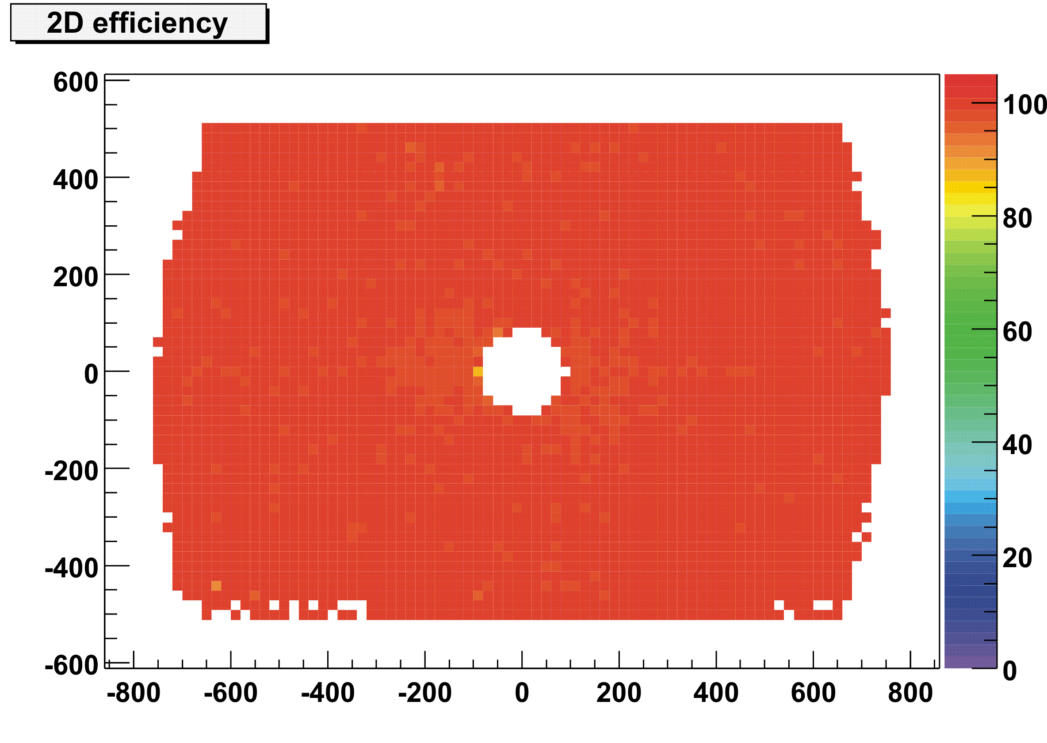
MWPCs
Total of 34 planes
SAS Tracking
Gas mixture:
70% Ar, 20% CF₄, 10% CO₂
High voltage: 4.25 kV
Discr. threshold: 4fC
Mean efficiency 99.3%

Slide 19
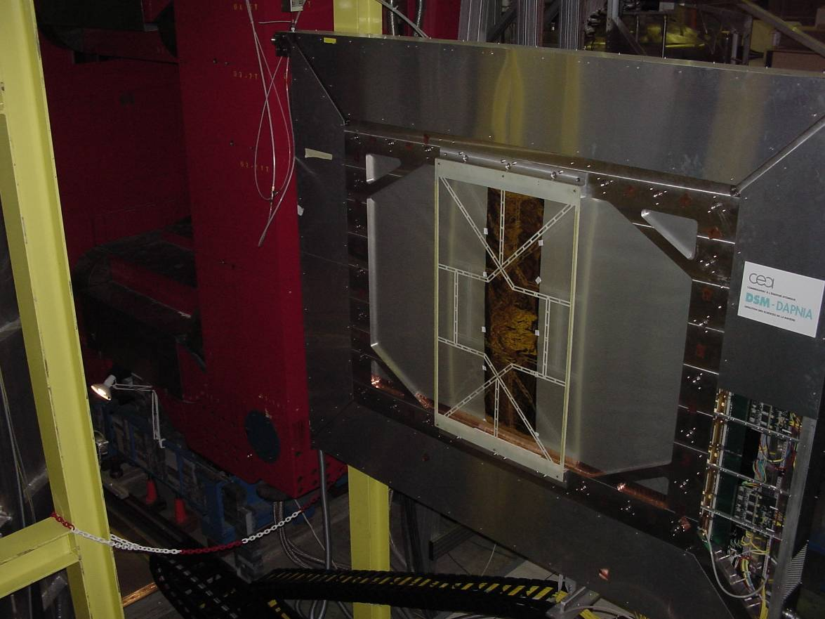
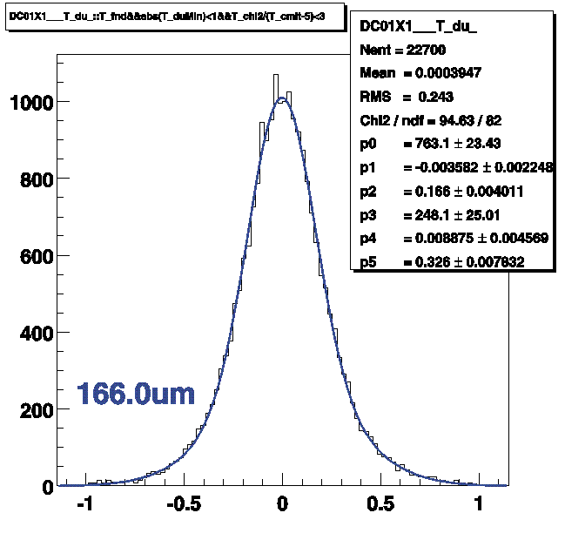
Drift Chambers for LAS
3 chambers with 8 coordinates each
Efficiency: 95 – 99.8 %

Slide 20
Drift
Chambers for
SAS

Slide 21
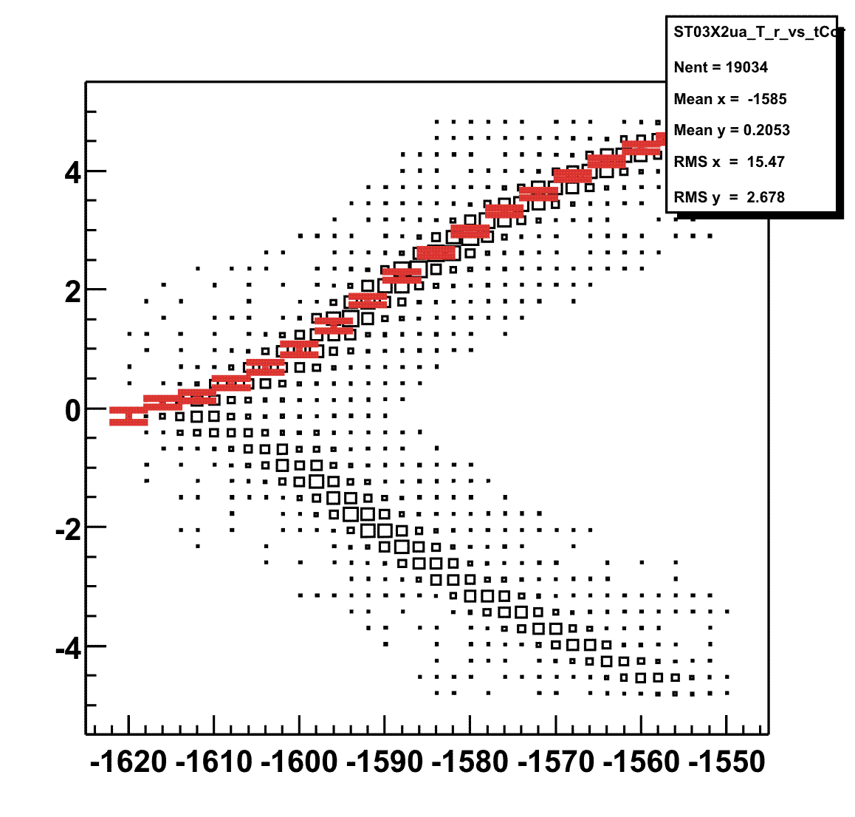
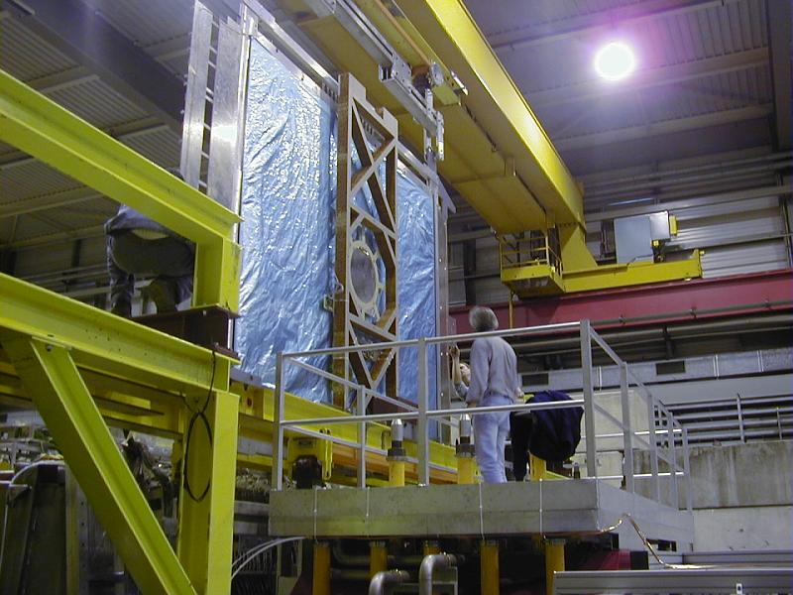
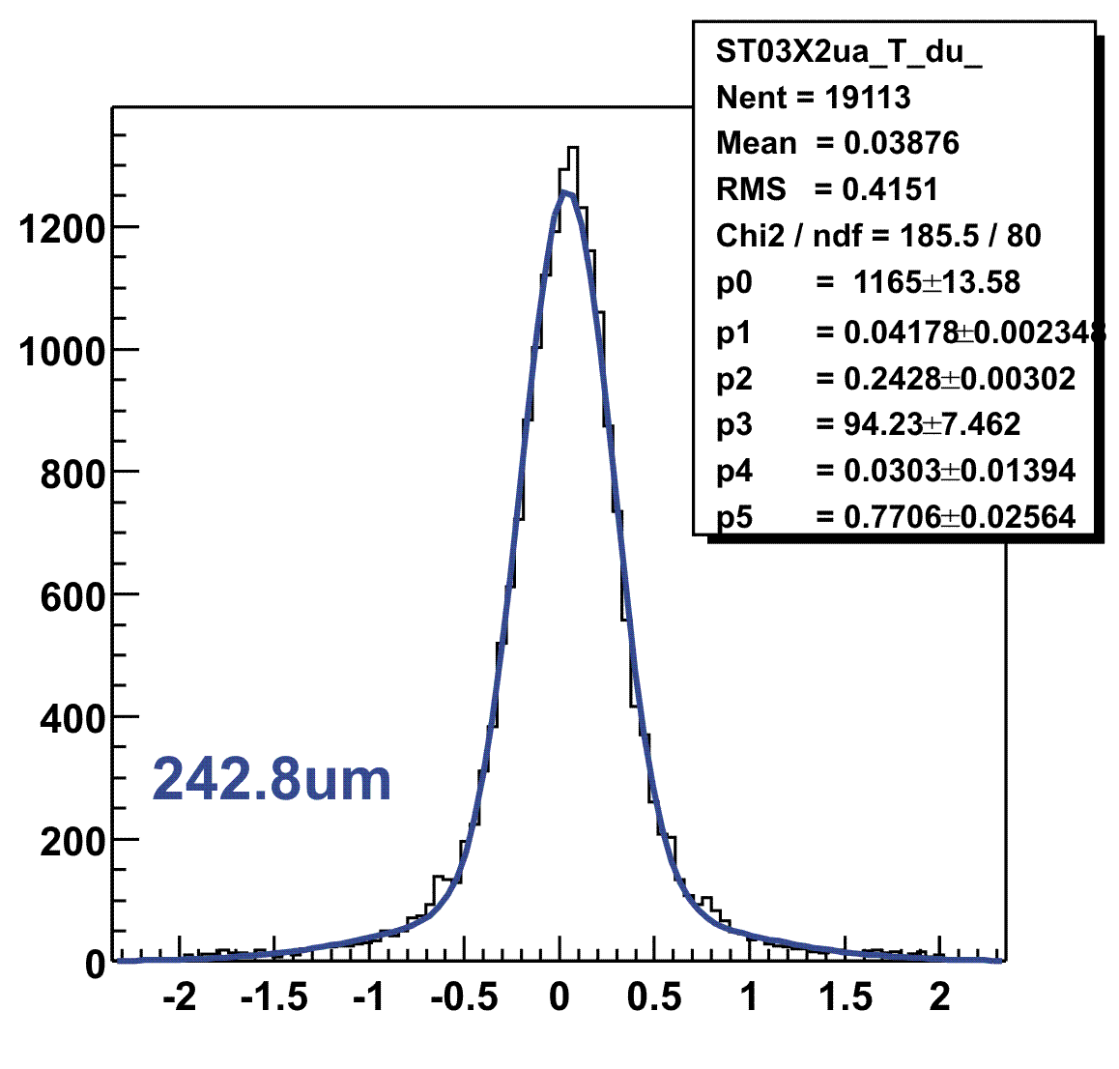
STRAWs
1 Module =
6 double layers
6 and 10 mm diam.
3.2 x 2.4 m²
0.3 % X₀
RT relation
Installation of a double layer
residuals

Slide 22
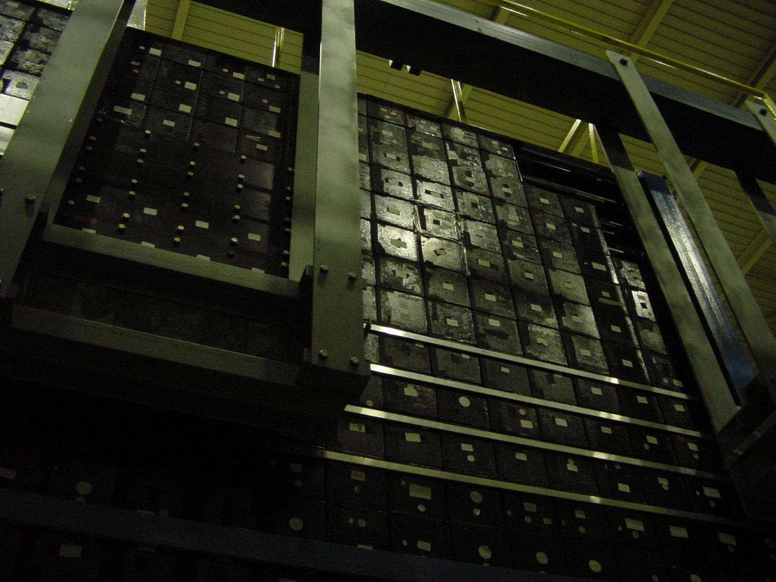
HCAL 1

Slide 23
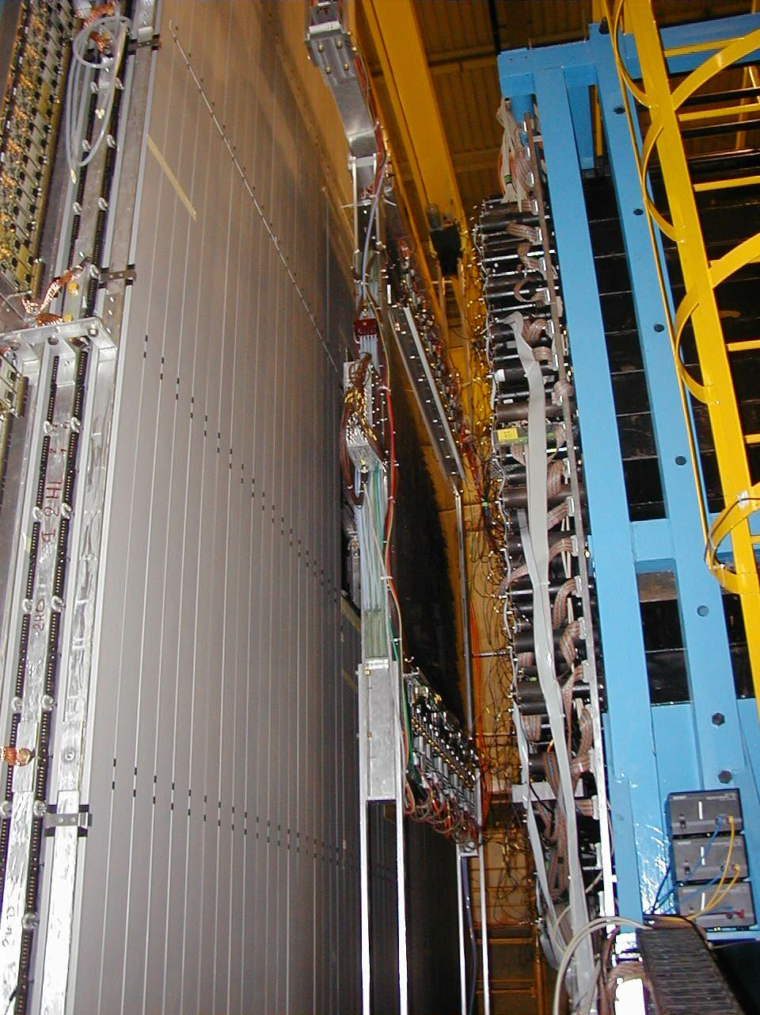
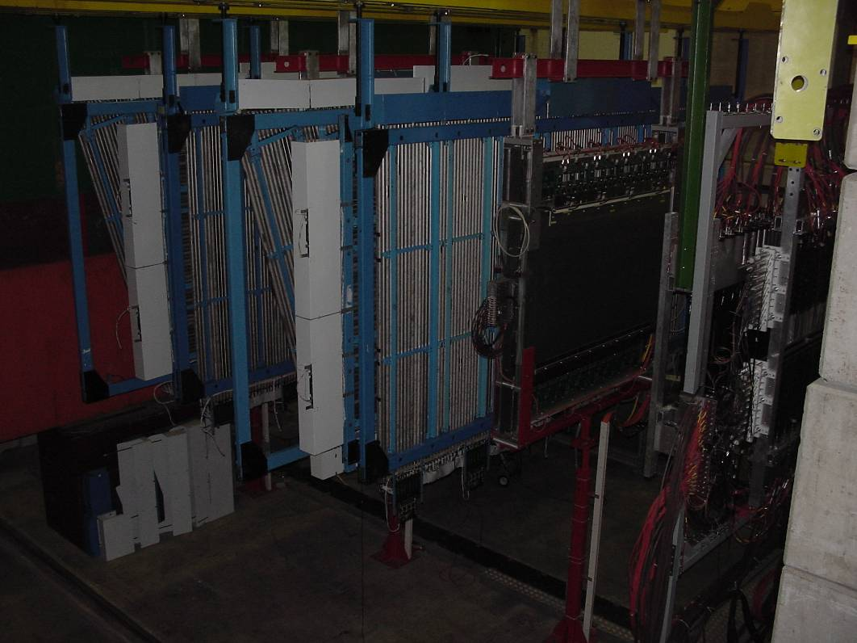
Muon Wall 1
and
Muon Wall 2

Slide 24
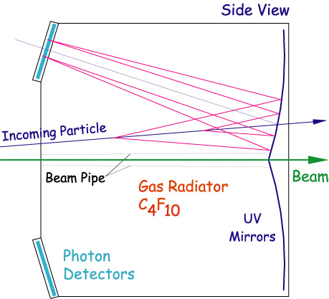
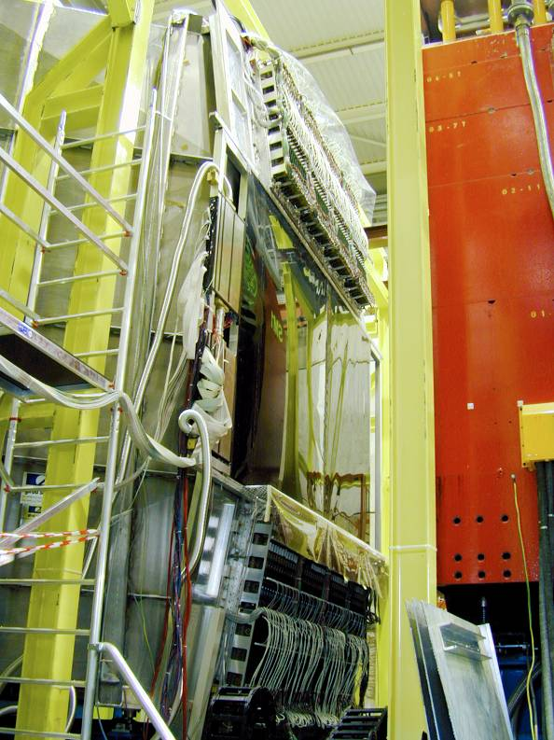
RICH 1
Radiator: 3 m C₄F₁₀
Vessel volume: 90 m³
116 mirrors
Focal length = 3 m
5.3 m² UV detectors:
  MWPC with CsI photo-sensitive cathodes
  8x8 mm² pads
84k channels
10 bits ADC r/o
Local thr. comparison and 0 suppression
6 eV < E_{γ} < 7.5 eV => high gas purity

Slide 25
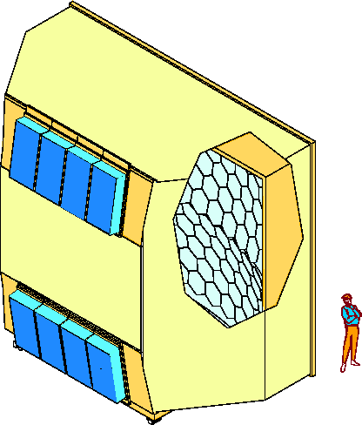
COMPASS RICH-1
Trieste: INFN, Univ. & ICTP,
Turin: INFN and University,
Bielefeld University, CERN technical support
requirements:
hadron PID up to ~45 GeV/c
LARGE acceptance (large size):
H: 500 mrad
V: 400 mrad
able to stand trigger rates
up to 20 KHz
beam rates up to 4∙10⁷ Hz
minimize material in the acceptance
detector designed in 1996
PROJECT COST : ~ 3 M €
3 m
6 m
vessel
mirror
wall
photon
detectors:
CsI MWPC
5 m
radiator:
C₄F₁₀
radiator:
C₄F₁₀
detection of
VUV photons
(165-200 nm)
CsI: 5.3 m², 83000 pads

Slide 26
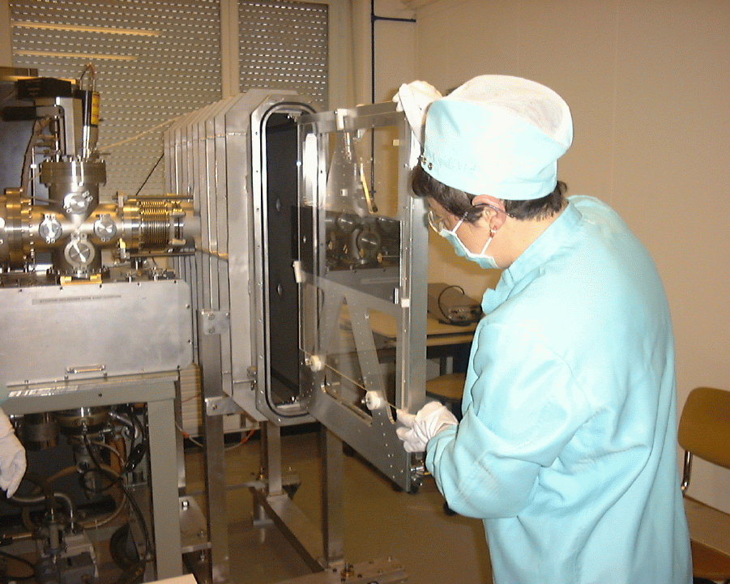
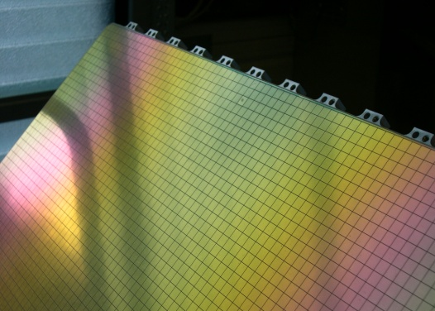
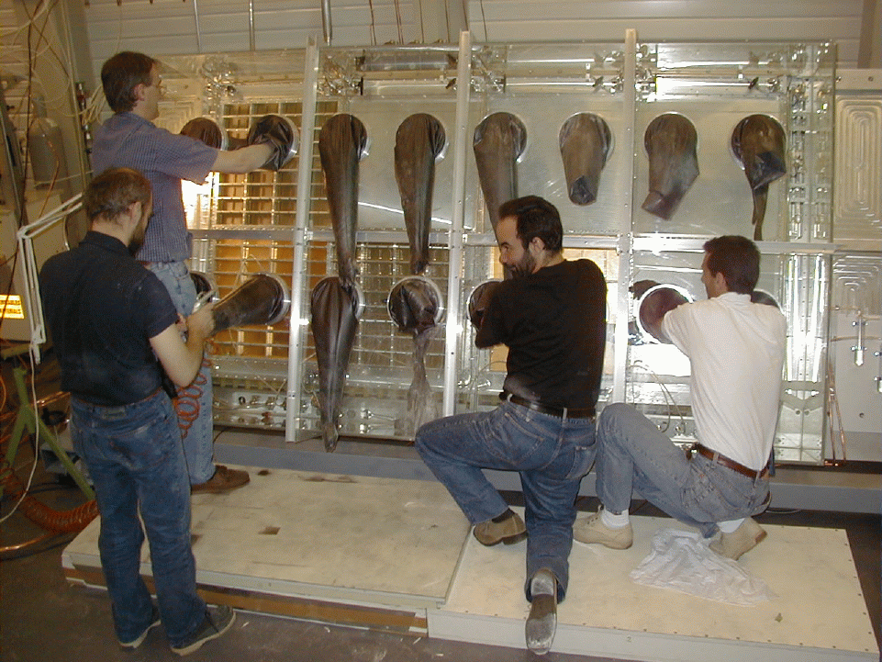
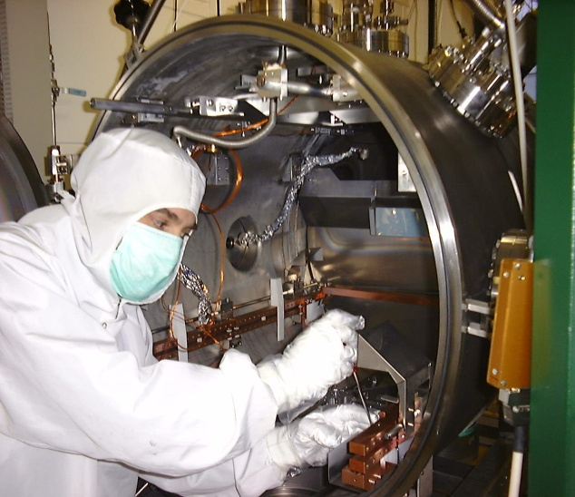
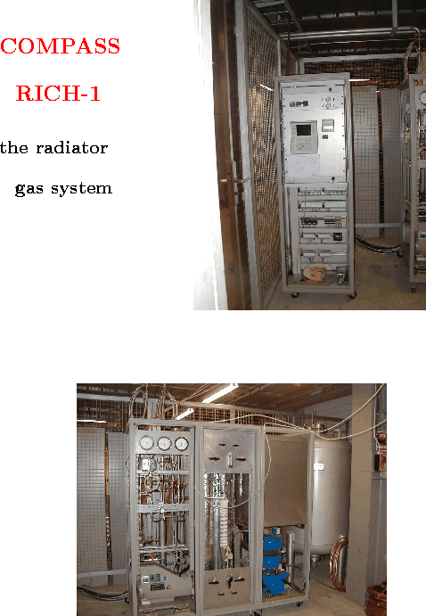
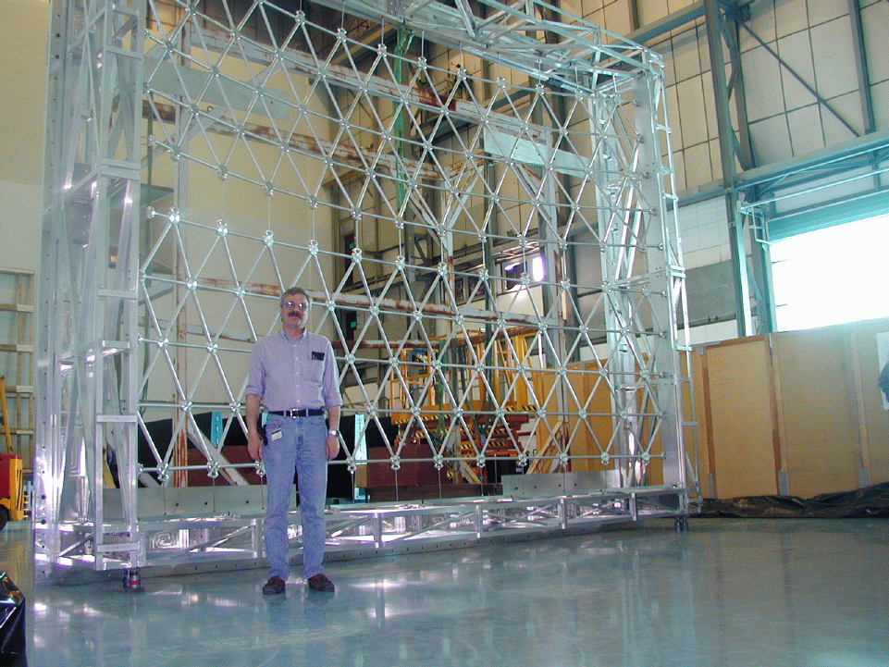
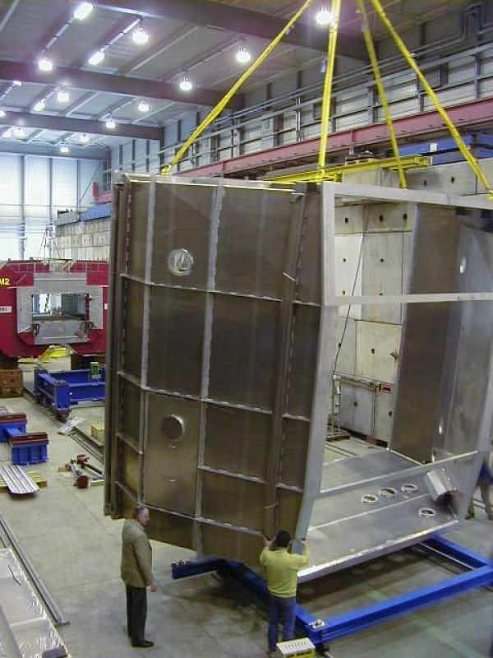
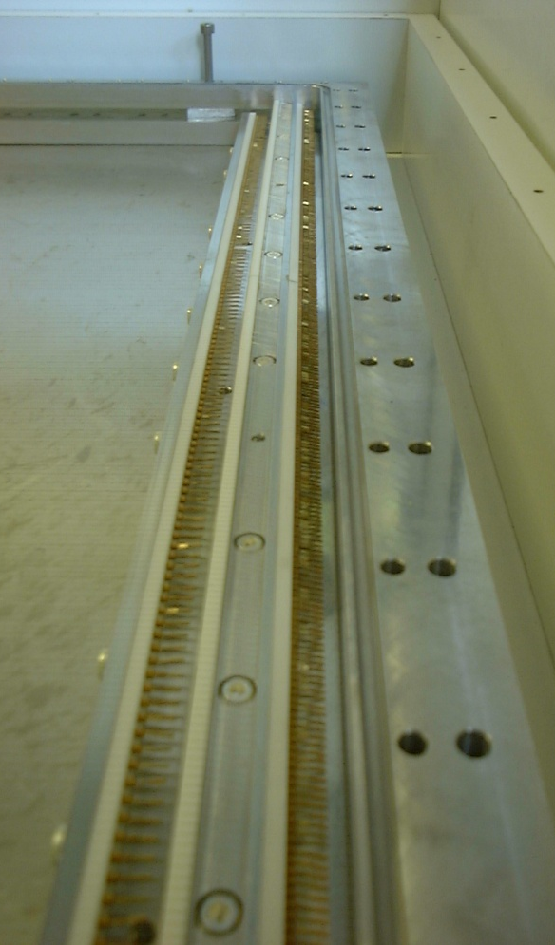
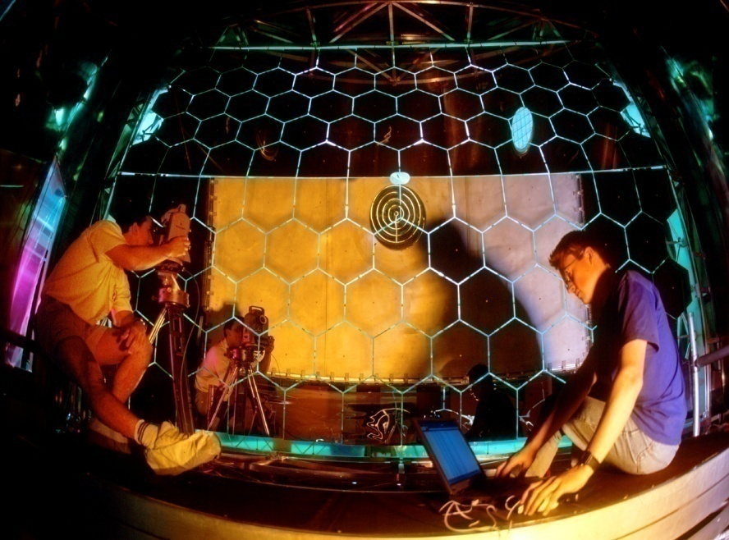

Slide 27
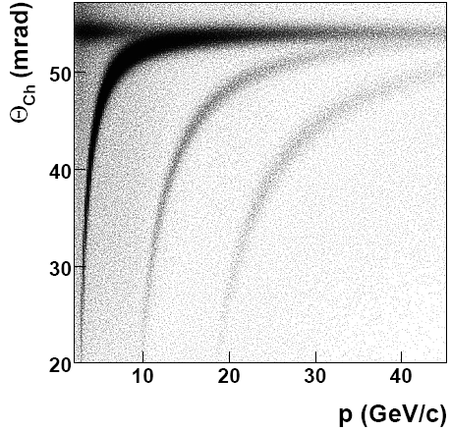
COMPASS RICH-1 performances
RICH-1 is in operation
at COMPASS
since 2001
photons / ring (β ≈ 1, complete ring in acceptance) : 14
σ_{θ-ph} (β ≈ 1) : 1.2 mrad
σ_{ring} (β ≈ 1) : 0.6 mrad
2σ π-K separation @ 43 GeV/c
PID efficiency > 95%
(θ _{Ch} > 30 mrad)
except for the very forward region
π
K
p
  E. Albrecht et al, NIM A 553 (2005) 215
  E. Albrecht et al, NIM A 33 (2003) 127

Slide 28
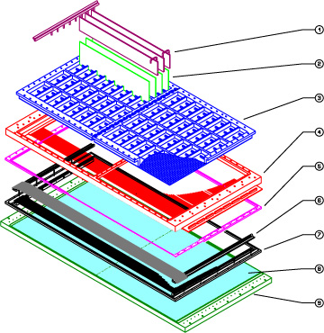
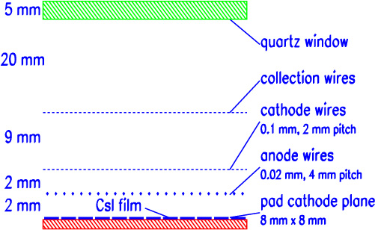
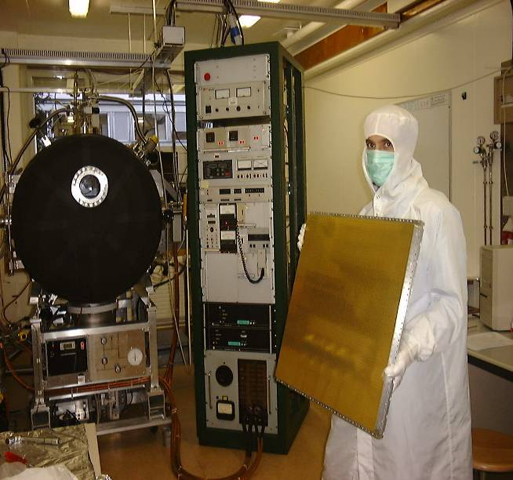
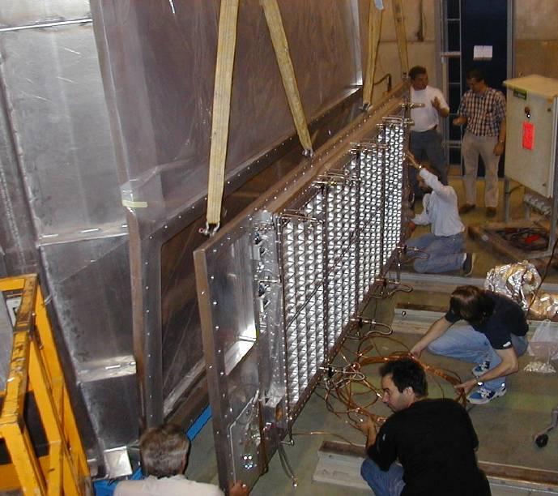
Photon Detectors

Slide 29
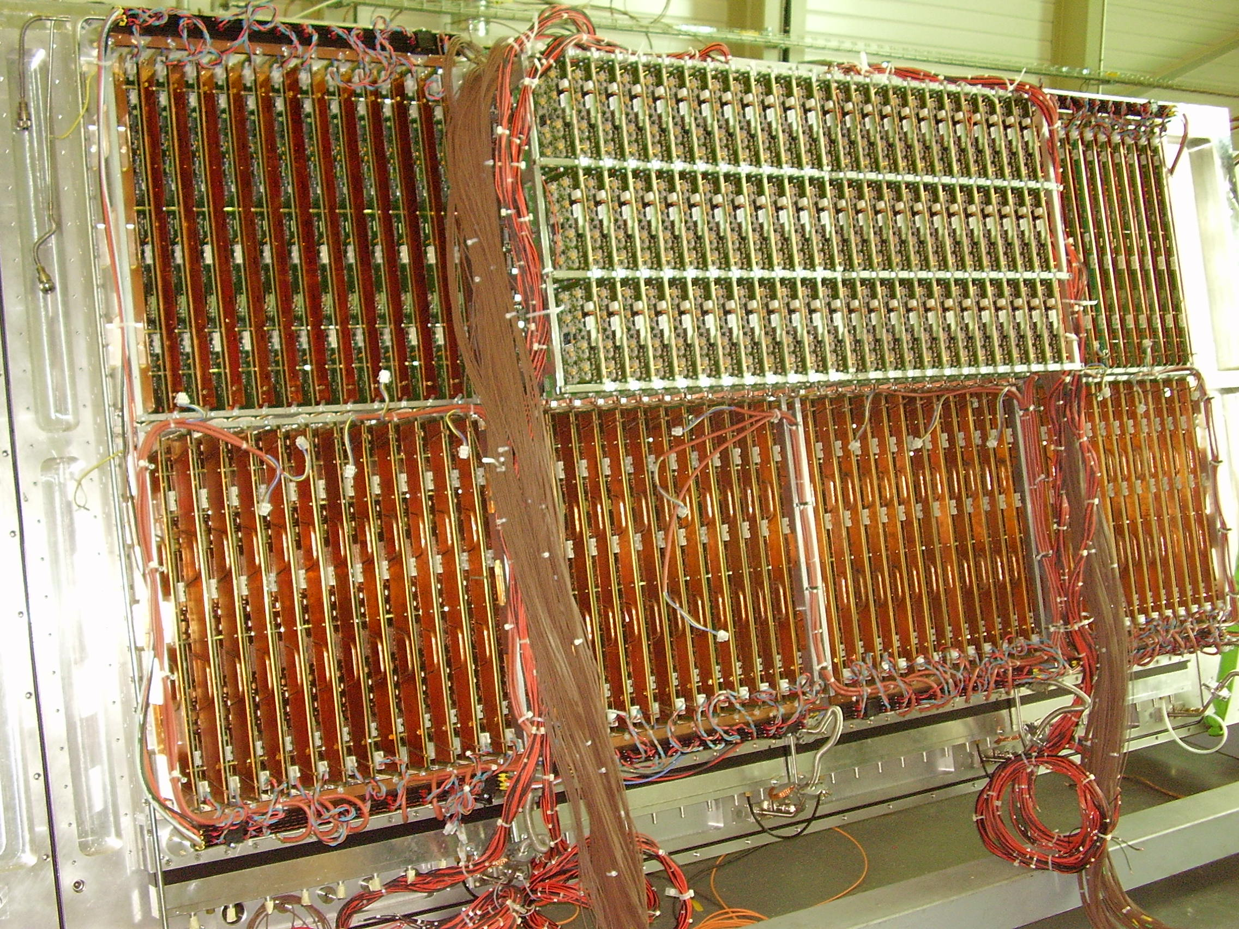
RICH-1 upgrade, in 2006
Lens system
+ MAPMTs
+ MAD4
+ F1
CsI MWPC
+ APV25S1
+ ADC

Slide 30
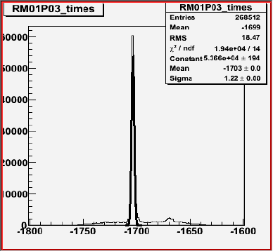
RICH-1 upgrade, MAPMTs “on-line”
Very promising results !
- Precise timing
High photon statistics

Slide 31
Trigger concept

Slide 32
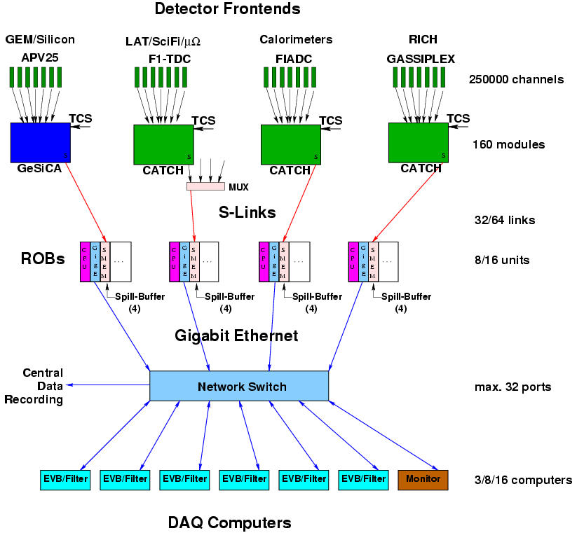
ONLINE and DAQ
Layered architecture
  Front end
  Read-out buffers
  Event building stage
  Recording
Hardware:
  Custom COMPASS solutions
  Mainstream PC and networking
Software
  ALICE DATE
  ROOT (COOOL)

Slide 33
COMPASS acquisition Farm
On-line events to Objectivity DB
200 CPUs
35 MB/s input rate
300 PB/year
Use of CASTOR (since 2000)
Use of Objectivity/DB
  Farm parallel access to events
  DST production
  RAW-DST connection without data duplication
Disk/tape

Slide 34
i ricercatori che contribuiscono
a
COMPASS

Slide 35
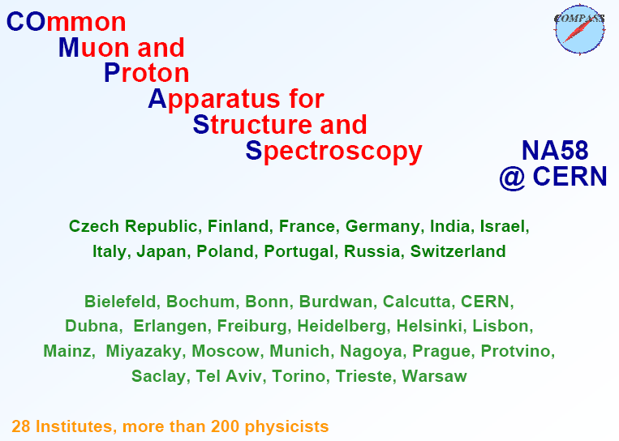

LHC
COMPASS
SPS

